Slide 1


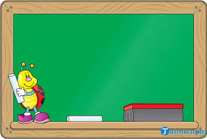
UBND QUẬN LONG BIÊN
TRƯỜNG MẦM NON BAN MAI XANH
TRÒ CHƠI
Tìm miếng ghép còn thiếu
Giáo viên: Lê Thị Hiền
Lớp học vui vẻ
Notes:
Chọn đúng miếng ghép thì nó ở lại trong bức tranh và ngược lại nếu chọn sai nó sẽ quay trở lại vị trí ban đầu.

Slide 2


1
2
3

Slide 3
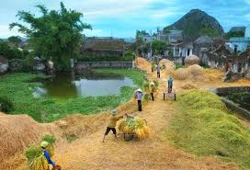
1
2
3

Slide 4

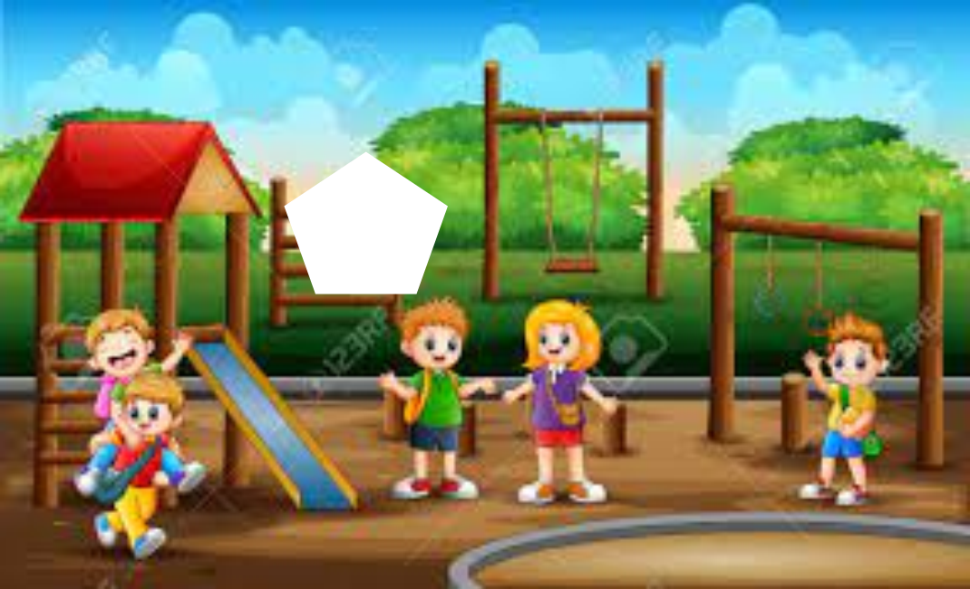
1
2
3

Slide 5
1
2
3

Slide 6
1
2
3

Slide 7

Hẹn gặp lại !!!

